Slide 1
Formos ir linijos
Sukūrė Judita Endrijaitienė
Ramunė Bodrenkovienė

Slide 2
Tikslas :
pažinti geometrines figūras

Slide 3
Uždaviniai :
Kūrybingai naudoti grupėje esančius žaislus
Pasiūlyti vaikams judėti atitinkamos formos keliu
Džiaugtis atliktomis užduotimis ir kaip pavyksta ir kaip nepavyksta

Slide 4
Priemonės:
Geometrinės figūros ,kartoniniai šablonai, plokščios figūros iš žaislinių konstruktorių,iš spalvoto limpančio popieriaus iškirptos geometrinės figūros,trafaretai.

Slide 5
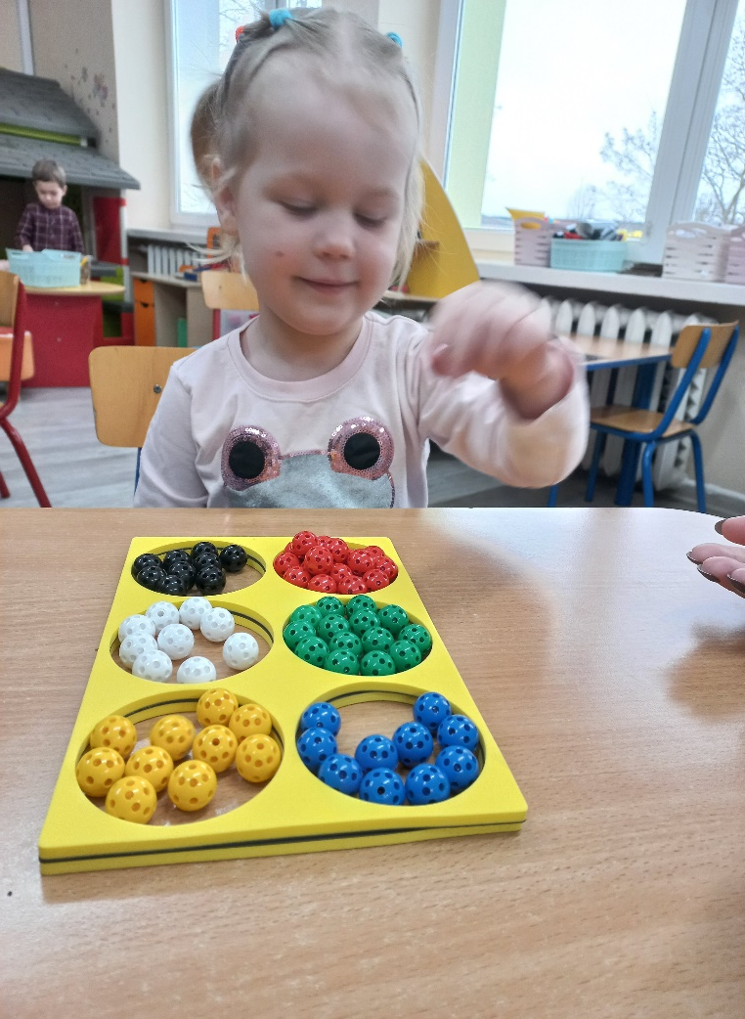
Kūrybingai naudojom grupės žaislus

Slide 6
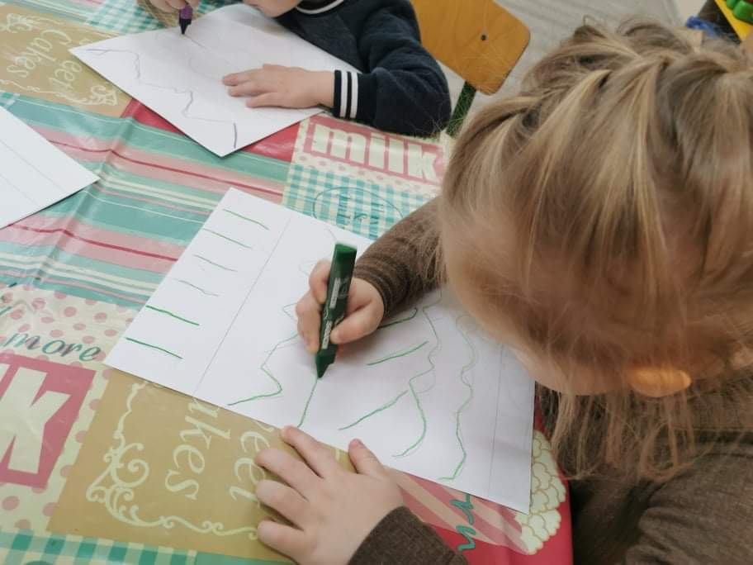
Vaikai judėjo atitinkamos formos keliu ,kirpo žirklutėmis įvairias linijas

